Slide 1



システム・データは何か
徐 宏坤
2020年7月8日

Slide 2
内容
1. システムの定義
①情報・計算機科学においてのシステム
②情報系の会社においてのシステム
2. データの定義
3. ビッグデータ

Slide 3
System
A system has input and output.
System
Input
Output

Slide 4
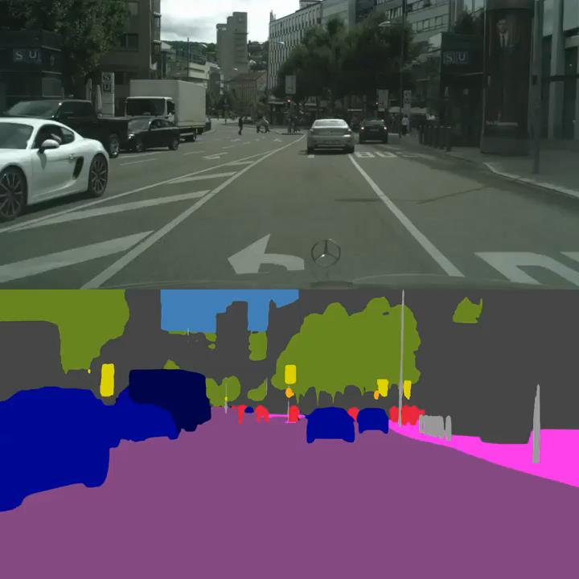
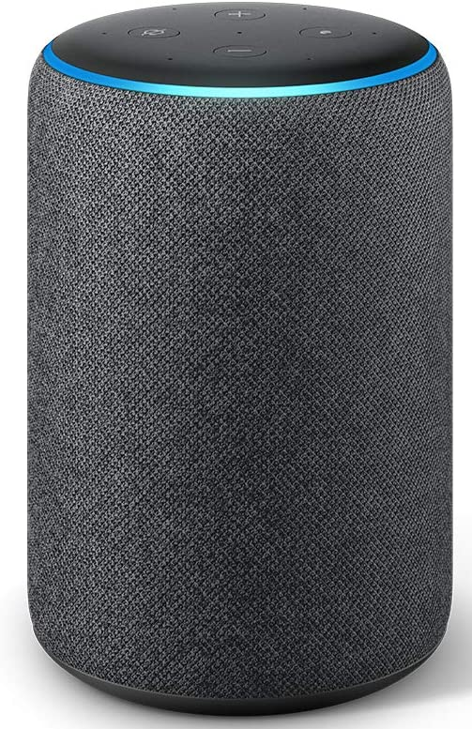

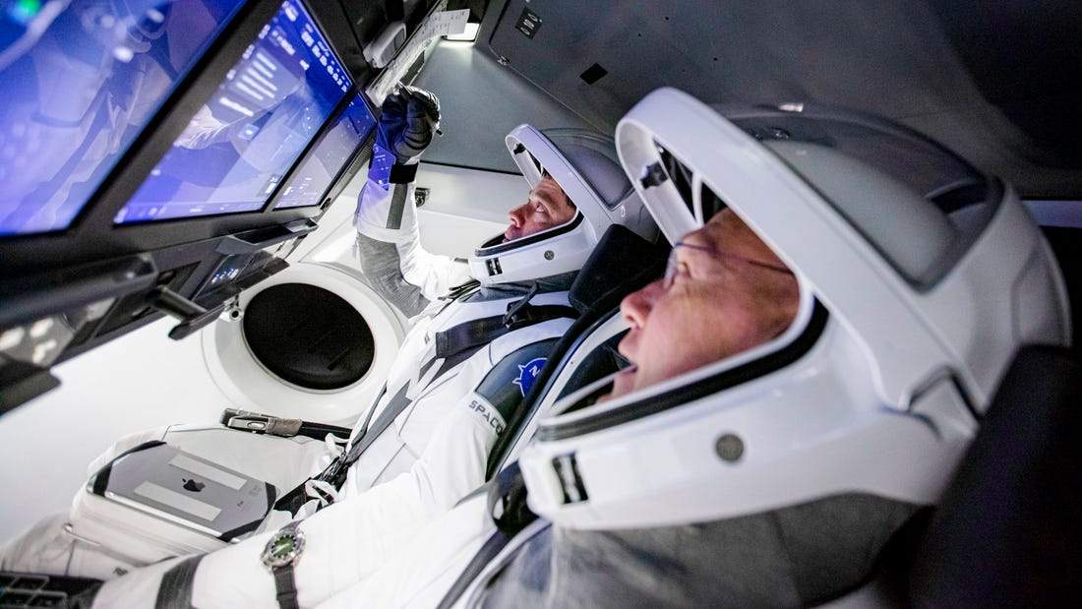
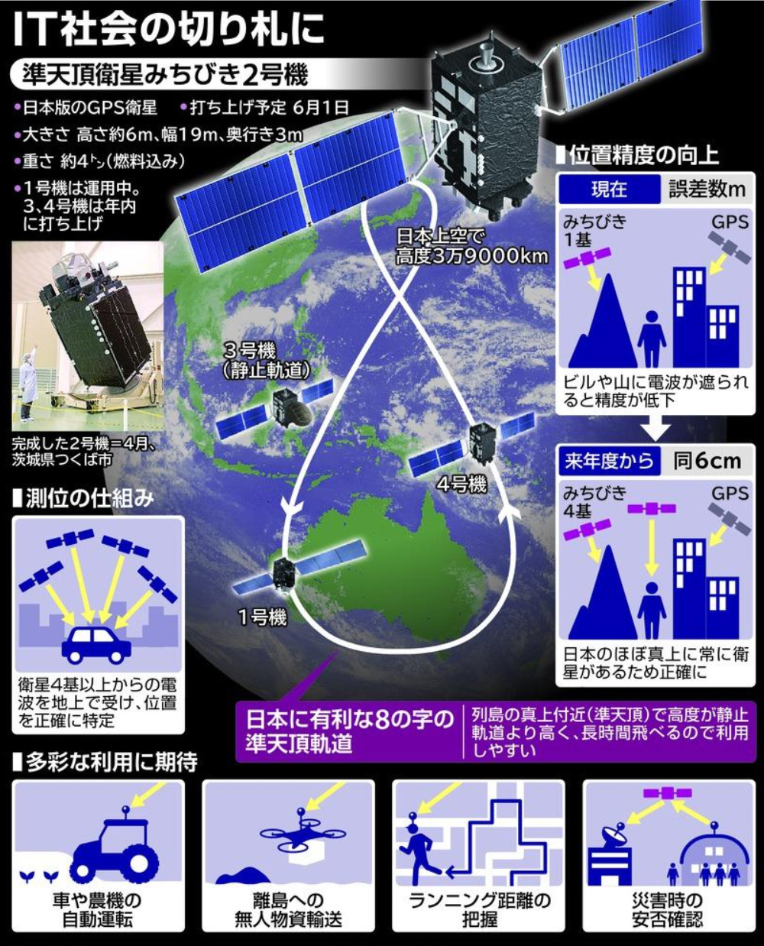
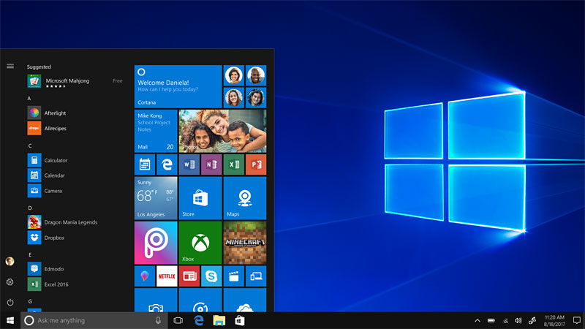
システム
音声認識システム
（e.g. Siri, Alexa）
制御システム
（e.g. ロケットシステム, 自動運転システム,車載組込みシステム）
オペレーティングシステム
（e.g. Windows, macOS, iOS, Android）
グローバル・ポジショニング・システム
（e.g. GPS, 準天頂衛星システム）
…

Slide 5
システム
システム（system）は、相互に影響を及ぼしあう要素から構成される、まとまりや仕組みの全体。一般性の高い概念であるため、文脈に応じて系、体系、制度、方式、機構、組織といった多種の言葉に該当する。
ーーWikipedia

Slide 6
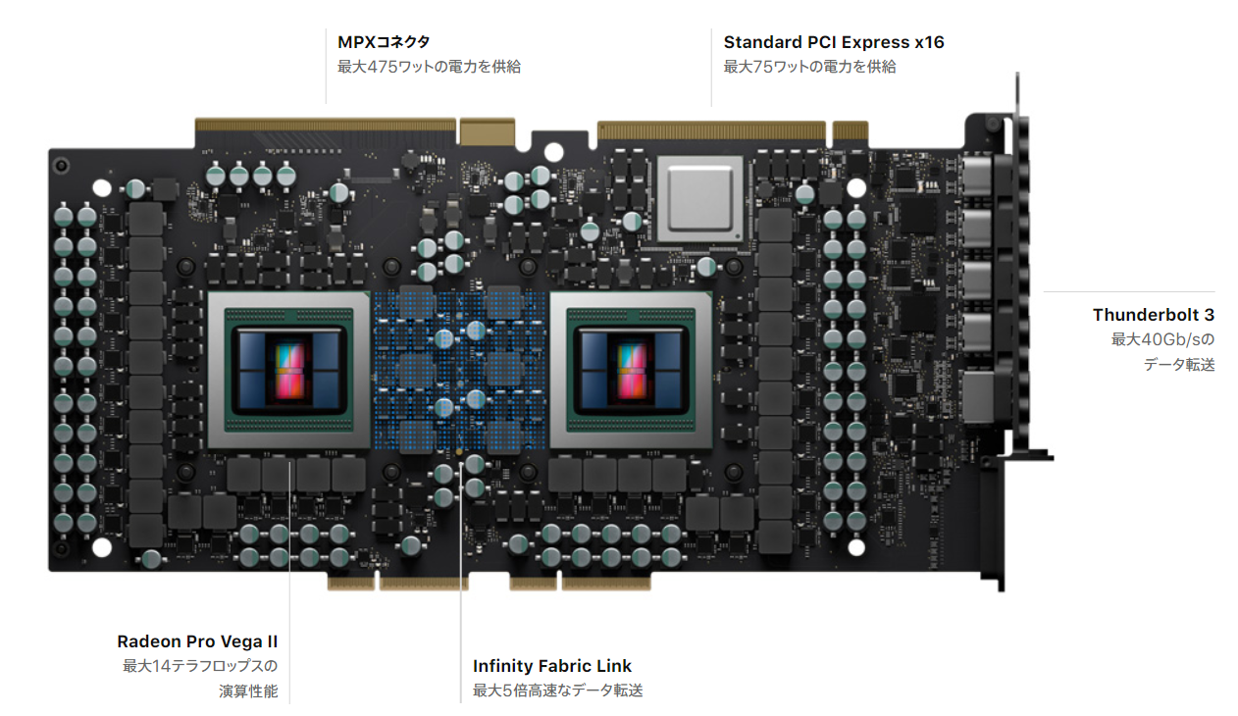

①情報・計算機科学においてのシステム
ハードウェアシステム
（デジタル回路, CPU, メモリ, GPU, センサー
ディスプレイ… ）
ソフトウェアシステム

Slide 7
ソフトウェアシステム
システムソフトウェア：
コンピュータのハードウェア管理や制御などを行うソフトウェア
支援ソフトウェア：
他のソフトウェアの開発、保守又は使用を援助するが、応用に依存しない、汎用的な機能を提供するソフトウェア
アプリケーションソフトウェア：
普通のユーザーが使っているソフトウェア、アプリ

Slide 8
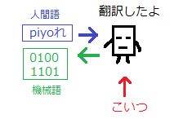
ソフトウェアシステム
アプリケーションソフトウェア
情報・計算機科学において求められる最後の目的(商品)はこれだ！
office
アプリ
ゲーム
支援ソフトウェアを使って、アプリケーションソフトウェアを開発するのはSEの仕事内容
…
支援ソフトウェア
統合開発環境（IDE）
API
ライブラリー
データベース
…
システムソフトウェア
オペレーティングシステム
コンパイラ
インタプリタ
データベース管理システム
…

Slide 9
アプリケーションソフトウェアで何ができる
アプリケーションシステムの本質は何ですか？
↓
計算機の本質は何ですか？
↓
計算

Slide 10
System
A system has input and output.
System
Input
Output

Slide 11
アプリケーションソフトウェアで何ができる
アプリケーションシステムの本質は何ですか？
↓
計算機の本質は何ですか？
↓
実世界のデータを入力してから し、結果を出力する！
計算

Slide 12


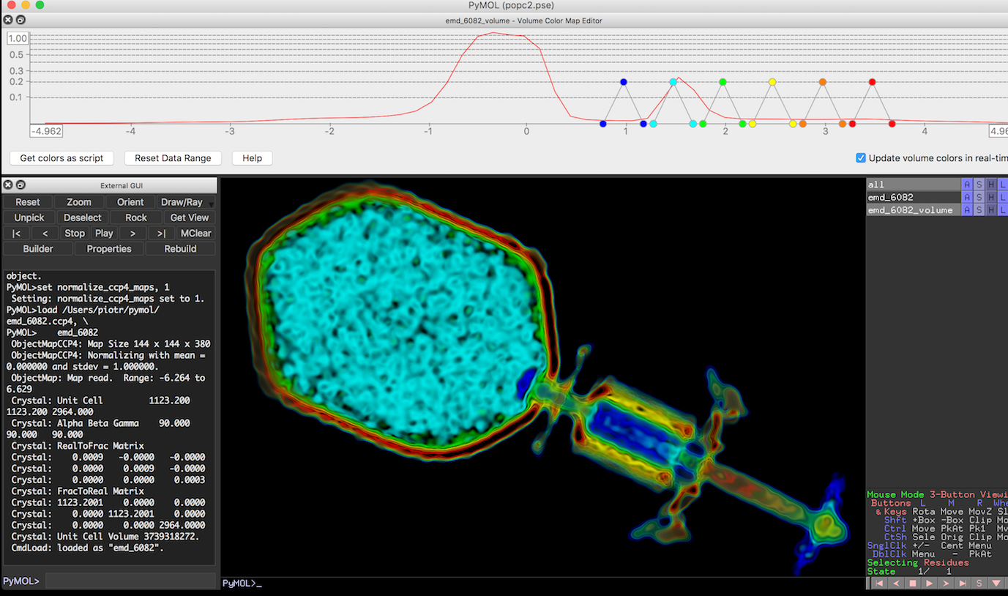
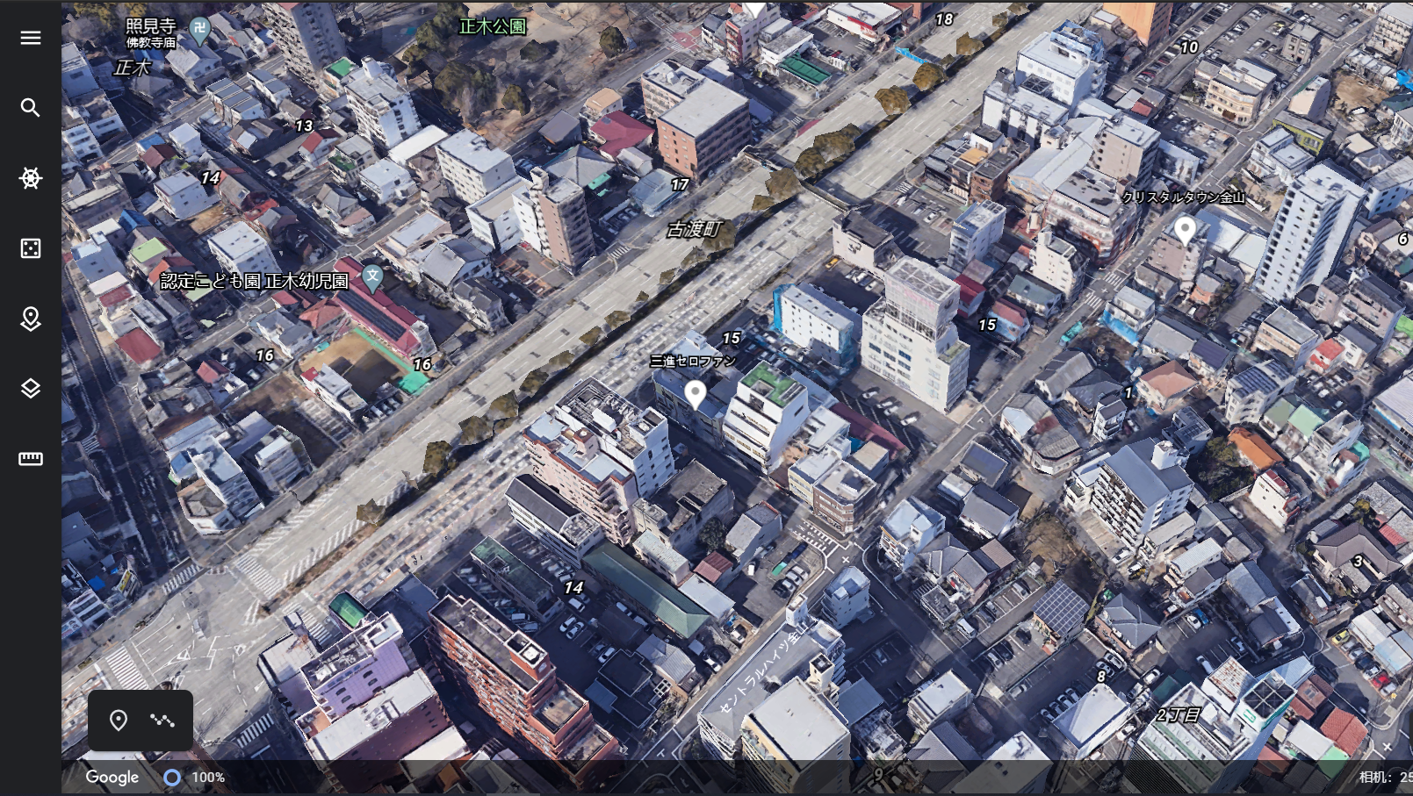



アプリケーションソフトウェアで何ができる
動画ソフトウェア
デザインソフトウェア
医薬品開発（可視化）ソフトウェア
地図ソフトウェア
通信ソフトウェア
買い物ソフトウェア

Slide 13
アプリケーションソフトウェアで何ができる
思いつかないことがあるが、できないというわけではない。
今の時代：
ソフトウェア工学 ＋ ＋ N = アプリケーションソフトウェア
ビッグデータ
AI
（アルゴリズム）
クラウドコンピューティング

Slide 14
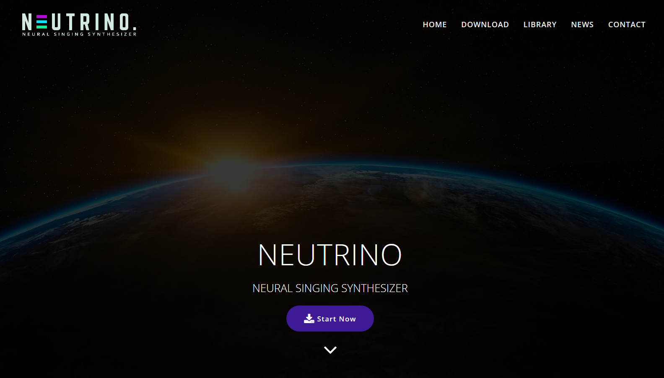
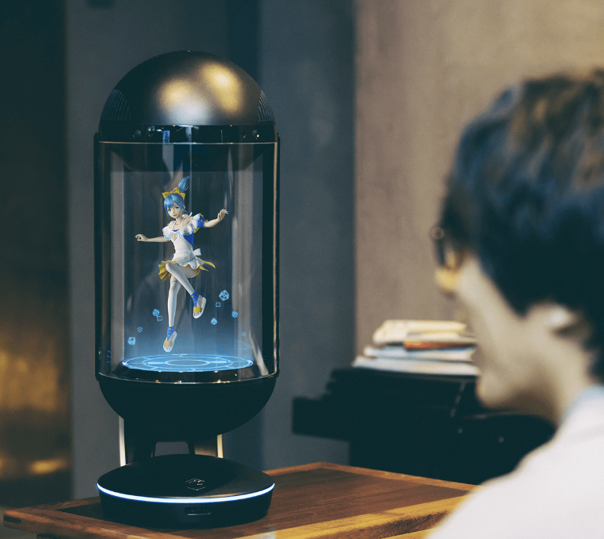
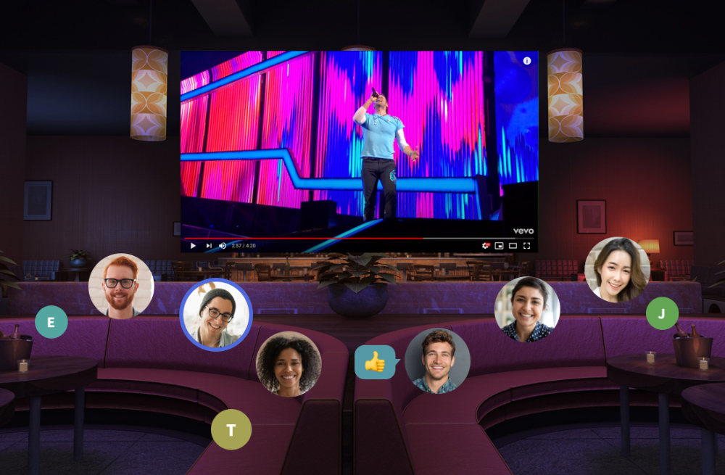
アプリケーションソフトウェアで何ができる
https://n3utrino.work/
ボーカルシンセサイザー
(Vocal Synthesizer, Singing Synthesizer)
https://www.gatebox.ai/
AIコミュニケーション
https://spatial.chat/
画期的なオンライン交流ツール

Slide 15
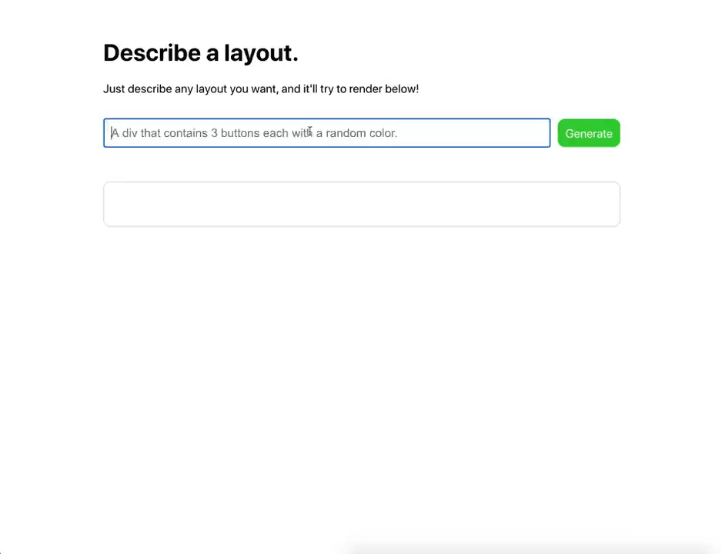
アプリケーションソフトウェアで何ができる
説明文からHTMLコードを自動生成

Slide 16







②情報系の会社においてのシステム
Cyber
Cyber側：
センサーから取得した実世界のデータを通信手段による収集、AI等の情報処理により認識・予測・制御のどの価値を生む。Physical側に処理結果を提示
サービス
メディア
コンテンツ作成
情報処理
認識
予測
制御
システムとして
ソリューション/
サービスを提供
情報処理
通信・放送
データ
IoT
センサー
フィードバック
Physical側：
機器・部品・材料メーカーが提供する様々なモノが実世界に埋め込まれている。
機械・部品・材料
Physical

Slide 17
まとめ
システムの定義は曖昧で、コンピュータ分野、自然科学分野などを中心に幅広い分野で使われる。
情報・計算機科学においてのシステムはハードウェアシステムとソフトウェアシステムで構成されている。
ソフトウェアシステムには三層の構造がある。
アプリケーションソフトウェアは即ちほとんどの人の理解した「システム」で、様々なことができる。
情報系の会社においてのシステムはもっと複雑なサービス体系を意味する。

Slide 18
データとは？
データは情報の形式化、符号化されたもの
コンピュータの処理の対象はデータ
コンピュータの処理対象のデータはデジタル情報（数字、文字列、画像、映像、音声など）、実体は0と1の2進数で表現されている。
データを特定の形式で一つのまとまりとしたものがファイルである

Slide 19
データとは？
データ＝原材料？
AIは大量のデータを使って繰り返し訓練する必要がある。つまり、十分なデータがないと、いくら優れたAIアルゴリズムでも無駄だ。

Slide 20
ビッグデータとは？
大量のデータのこと？

Slide 21
ビッグデータとは？
量（Volume）
3つのVの定義
①Volume：データの量が増え続ける↗
②Variety：データの種類と複雑度が増え続ける↗
③Velocity：データが想像できない速度で流れる↗
複雑性・
多様性（Variety）
発生頻度・更新頻度（Velocity）

Slide 22
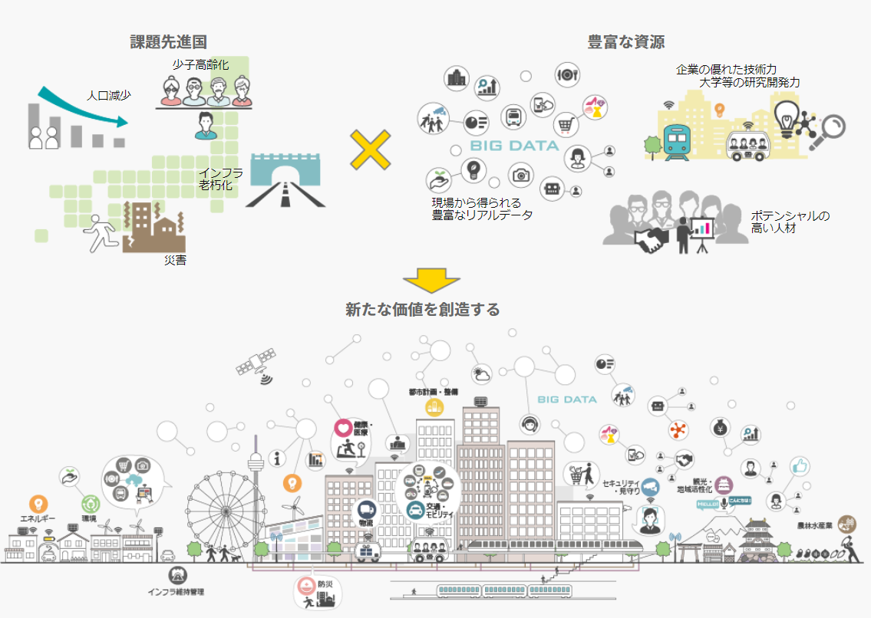
ビッグデータとは？
例えば：
スマートシティのデータ
（出典：スマートシティ官民連携プラットフォーム）

Slide 23
ビッグデータとは？
量（Volume）
3つのVの定義
①Volume：↗ 難題：データの保管、処理速度…
②Variety：↗ 難題：解析の難易度、複雑度…
③Velocity：↗ 難題：データの安定性、有効性…
複雑性・
多様性（Variety）
発生頻度・更新頻度（Velocity）
Notes:
量（volume）：企業や組織は、ビジネス・トランザクション、ソーシャルメディア、センサー、マシン間（M2M）通信など、幅広いソースからデータを収集するようになっています。こうした大量のデータを保管することは以前は難問でしたが、新しいテクノロジー（Hadoopなど）によって、その負担は軽減されています。
速度（velocity）：データは以前なら想像もできなかった速度で流れており、適切なタイミングで取り扱わなければなりません。RFIDタグ、センサー、スマートメーターなどの普及を受け、怒濤のように押し寄せるデータをほぼリアルタイムで処理する必要性が高まっています。
多様性（variety）：データの種類も増え続けています。従来型データベースに格納された数値などの構造化データから、テキスト文書、電子メール、ビデオ、オーディオ、株価ティッカーなどの非構造化データや金融取引データまで、企業や組織はあらゆるフォーマットのデータを取り扱う必要があります。

Slide 24
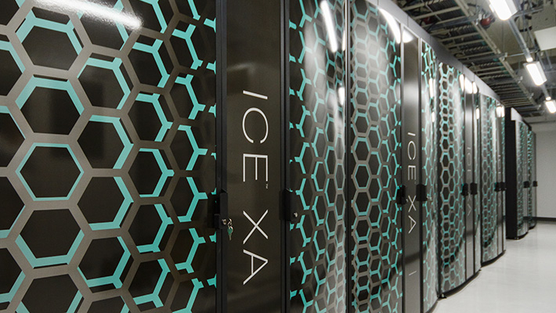
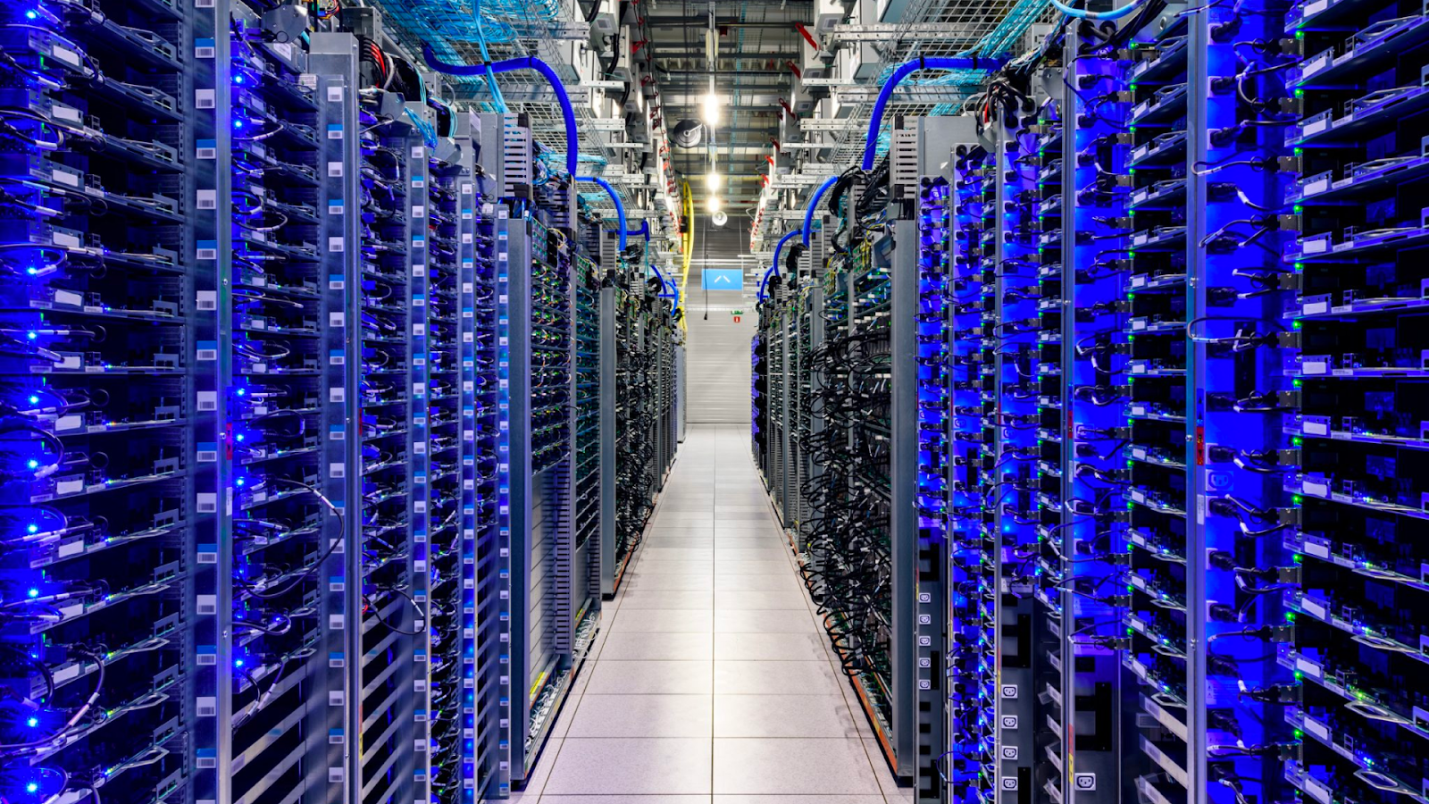
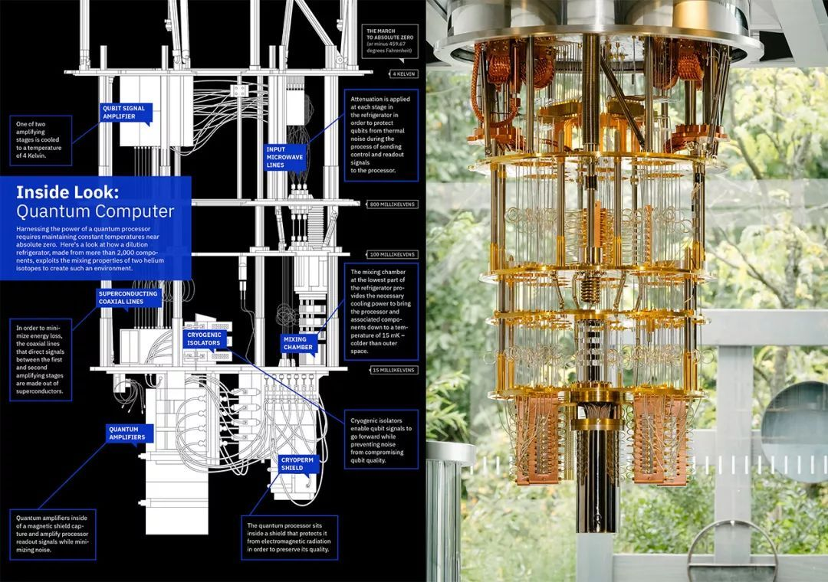

ビッグデータとは？
東工大スパコンTSUBAME
（ビッグデータの処理・解析）
Googleデータセンター
（ビッグデータの保管）
IBM 50ビット量子コンピュータ
（ビッグデータの処理・解析）
Amazonのクラウドサービス
（ビッグデータの処理・解析）

Slide 25
まとめ
データはAIのインプット
コンピュータの処理対象のデータは0と1の2進数のデジタル情報
ビッグデータとは単に量が多いだけでなく、様々な種類・形式が含まれる非構造化データ・非定型的データであり、さらに、日々膨大に生成・記録される時系列性・リアルタイム性のあるようなものを指す
ビッグデータの保管・処理・解析などはとても難しい

Slide 26
ご清聴ありがとうございました

